Slide 1
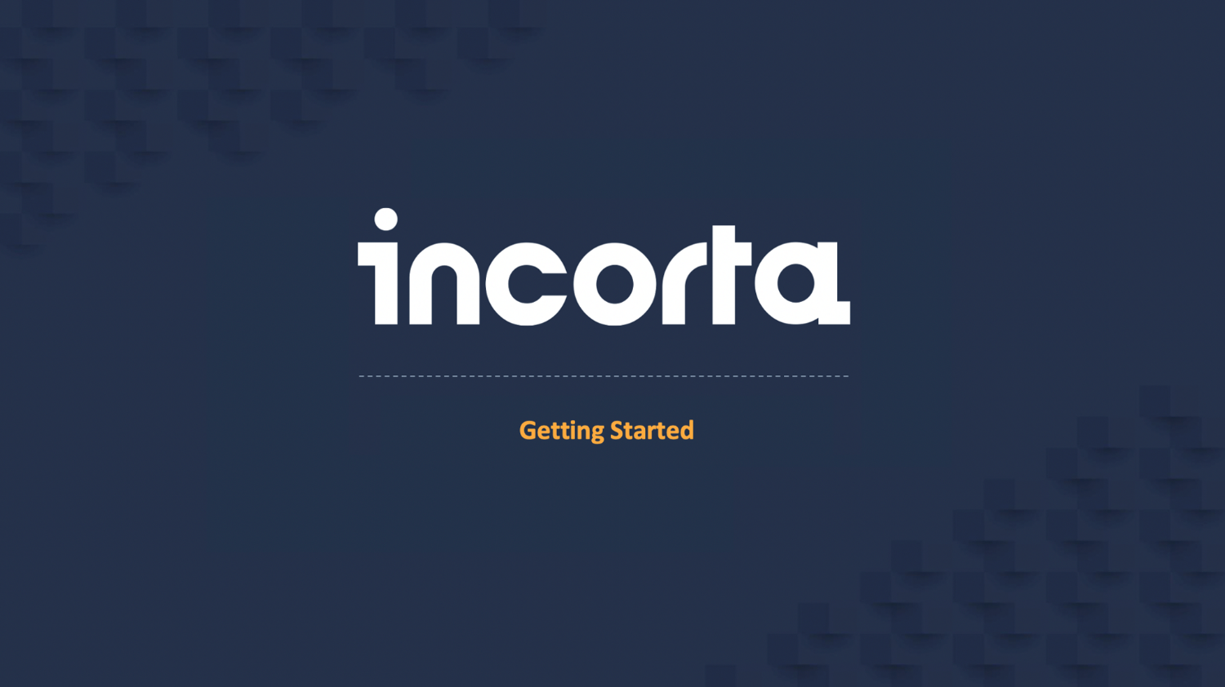


Security Details

Slide 2
Incorta Security: Přehled témat
Architektura platformy
Bezpečná komunikace
Autentifikace, autorizace a přístup
Přístup auditu
Bezpečnost dat

Slide 3
0. Architektura platformy
Jaké jsou jednotlivé součásti platformy?

Slide 4
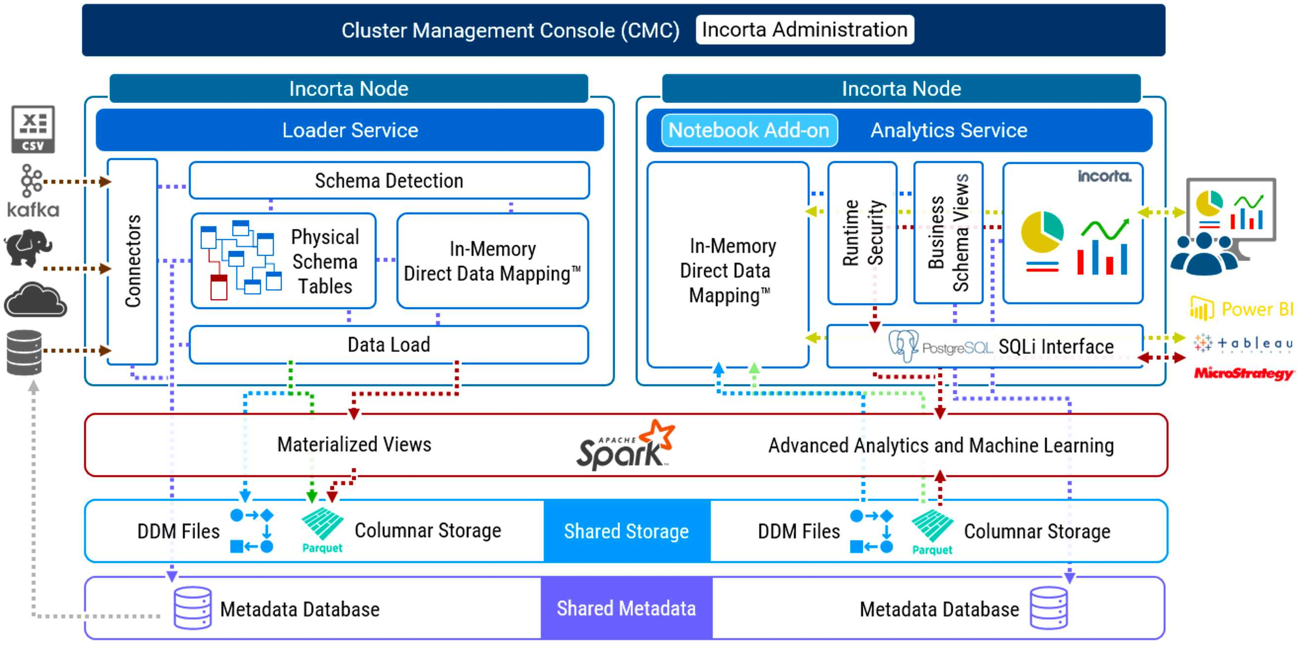
Incorta Security: Architektura platformy

Slide 5
Incorta Security: Architektura platformy
Cluster
Endpoint
Node
Loader
Node
Analyzer
Node
Analyzer
Notes:
Pro zjednodušení si ukážeme kombinaci, ve které se všechny Nodes nachází v jedné pracovní stanici a není potřeba zasahovat do interní komunikace mezi těmito komponenty.

Slide 6




Incorta Security: Architektura platformy – OS/DB
Cluster
Endpoint
Node
Loader
Node
Analyzer
Node
Analyzer
~
~
Notes:
Instalace jsou hlavně pro RedHat nebo CentOS, ale existuje i pro Windows server / Oracle Linux/ Amazon Linux / MacOS
Pro metadata lze použít buď:
- MySQL úložiště (port 3306)
- Oracle databázi verze 11g nebo 12c
V současné chvíli je vyžadována enkrypce metadata db

Slide 7


Incorta Security: Architektura platformy – orchestrace
Cluster
Endpoint
Node
Loader
Node
Analyzer
Node
Analyzer
~
~
Notes:
JDK 1.8
Python 2.7 spolu s Python 3.X

Slide 8




Incorta Security: Architektura platformy - služby
Cluster
Endpoint
Node
Loader
Node
Analyzer
Node
Analyzer
~
~
Notes:
Apache Tomcat webová služba (různé web interface – 80, 8080, 8005)
Apache Spark na distribuované dotazy (hromada portů)
Apache zookeeper pro běh CMC a koordinaci úkolů mezi Nody (2181, 2888, 3888)
Apache Zeppelin pro notebook (port 5500)

Slide 9
1. Bezpečná komunikace
Jak probíhá přenos dat mezi jednotlivými komponenty platformy?

Slide 10
Incorta Security: Bezpečná komunikace
Komunikace mezi komponenty přes TLS
Optimalizované zanášení dat do paměti (možno i kryptované)
Uložená hesla jsou kryptována pomocí AES 128-bit
Vytváření DMZ, povolení pouze HTTPS/TLS
Secure Communication and Data | docs.incorta.com

Slide 11
2. Bezpečný přístup
Jak přistupujeme k platformě jako celku?

Slide 12
Incorta Security: Bezpečný přístup
Přístup pomocí přihlášení
- SSO
- Auth0
- Incorta self-sync
SSO zabudované mechanismy
- OneLogin
- Directory Services
- Microsoft Active Directory (ADFS)
- Okta
- Mobile SSO

Slide 13
2. Bezpečost objektů
Jak je chráněn Business obsah na platformě?

Slide 14
Incorta Security: Bezpečný přístup
Omezování přístupu k datum a dashboardům pomocí “session variables”
Na úrovni schématu lze dale zabezpečit data na úrovni řádků
(“session variables” + “record-level security”)
Existuje navíc možnost “column level security”
Monitoring všech přístupů (generuje audit.csv soubor)
SOX přístup: Incorta analyzer provádí pouze SELECT příkazy (nelze UPDATE, INSERT, DELETE)
SPARK Best Practices (záleží, zda je součástí Incorty)

Slide 15
Incorta Security: Použité zdroje
Incorta Security Guide | docs.incorta.com
Security Configurations | docs.incorta.com
Secure Communication and Data | docs.incorta.com
Secure Login Access | docs.incorta.com
Secure Objects and Business Data | docs.incorta.com
Security - Implementation Best Practices - Incorta User Community

